Slide 1
* 列夫·托尔斯泰
茨威格

Slide 2
情境导入
他是最清醒的现实主义的天才艺术家。（列宁）
他是十九世纪俄国的巨人。（鲁迅）
他是空前绝后的艺术大师。（陀思妥耶夫斯基）
他观察着世态的变化，但讲述的却是人间的真理。（马克·吐温）
他说：“天才的十分之一是灵感，
十分之九是血汗。”

Slide 3
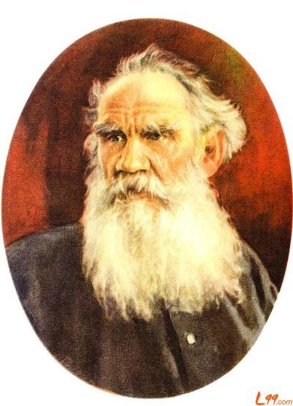
你们知道“他”是谁吗？
是的，他就是托尔斯泰。今天，我们一起学习茨威格所写的人物传记《列夫·托尔斯泰》。

Slide 4
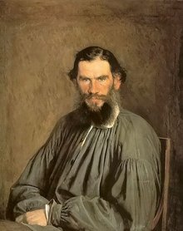
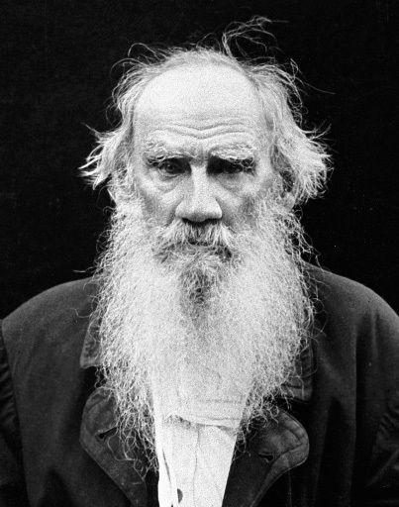
人物介绍
【托尔斯泰】（1829-1910）出身名门贵族。
从50年代开始创作。60年代创作进入巅峰，创作了史诗性的长篇巨著《战争与和平》。70年代创作了长篇小说《安娜•卡列尼娜》、1899年完成长篇小说《复活》代表了他的艺术高峰，也是他实践“最清醒的现实主义”的标志。 可以说是作家一生的思想和艺术探索的总结。
他不仅是19世纪俄国最伟大的现实主义作家，也是世界文学史上影响最大的作家之一。

Slide 5
托尔斯泰的作品

Slide 6
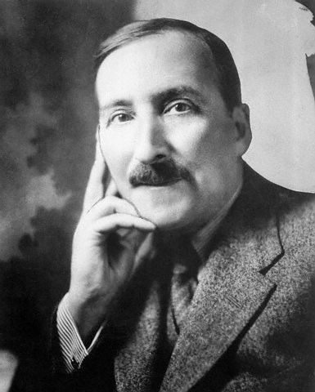
作者简介
【茨威格】（1881—1942），奥地利作家、评论家。出身于富裕的犹太家庭。擅长写小说、人物传记。曾获诺贝尔文学奖，被公认为世界上最杰出的中短篇小说家之一。其代表作有《一个女人一生中的二十四小时》《一个陌生女人的来信》《成功的秘诀》《象棋的故事》，传记有《三作家》《罗曼·罗兰》等。

Slide 7
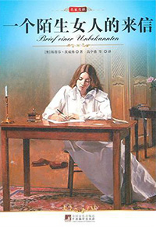
斯蒂芬·茨威格:
奥地利作家
《一个陌生女人的来信》

Slide 8
背景介绍
1928年茨威格访问俄国，正值列夫·托尔斯泰100周年诞辰。他怀着无比崇敬的心情参观了托尔斯泰的故居和坟墓，称其坟墓为“世间最美的坟墓”。列夫·托尔斯泰出身贵族，却不满贵族对农奴的残酷剥削，不满贵族奢侈享乐的生活，晚年致力于“平民化”，放弃私有财产和贵族特权，从事体力劳动，被列宁称为“俄国革命的镜子”。茨威格感受到了托尔斯泰的伟大，回国后，他写成了传记《三作家》。

Slide 9
文体知识
传 记 | 概念 | 传记是一种常见的文学形式，主要记述人物的事迹，根据各种书面或口述的回忆、调查的相关材料等，加以选择编排而成。
 | 分类 | 自传体 | 这是某一个人物自己写的记载自己的生活经历的文章。记载自己前半生或大半生的生活经历的一般称为自传，如《马克·吐温自传》。
 |  | 回忆体 | 这类传记的作者往往是被立传者的亲属、朋友、同事或下属，他们主要是通过自己的回忆记载被立传者的生平与事迹。
 |  | 采访体 | 这类传记的撰写人，一般与被立传者原来并无交往，或者是与被立传者相隔几代的后人，他们主要靠采访被立传者的亲友，搜集被立传者的各类资料，然后经过 取舍、创造，形成传记。

Slide 10
识文辩词
字词注音
陀（ ） 脸庞（ ） 胡髭（ ）
长髯（ ） 两颊（ ） 黝黑（ ）
脸膛（ ） 一绺（ ） 鬈发（ ）
穹顶（ ） 肖像（ ） 粗劣（ ）
锃亮（ ） 粲然（ ） 貂皮（ ）
藏污纳垢（ ） 广袤无垠（ ）
甲胄（ ） 粗糙（ ）
tuó
pánɡ
zī
rán
jiá
yǒu
tánɡ
liǔ
quán
qiónɡ
xiào
liè
zènɡ
càn
diāo
ɡòu
mào
zhòu
cāo

Slide 11
◆词语集注
黝黑：
滞留：
愚钝：
器宇：
禁锢：
轩昂：
犀利：
黑；黑暗。
停留不动。
愚笨；不伶俐。
人的外表；风度。
束缚，限制。
精神饱满，气度不凡。
锋利；锐利。

Slide 12
侏儒：
尴尬：
炽热：
粗制滥造：
藏污纳垢：
郁郁寡欢：
鹤立鸡群：
身材异常矮小的人。
处境困难，不好处理。
极热。
指产品制作粗劣，不讲究质量。
比喻包容坏人坏事，文中比喻皮肤粗糙。
心情不舒畅，不快乐。
比喻一个人的才能或仪表在一群人里头显得很突出。

Slide 13
正襟危坐：
诚惶诚恐：
广袤无垠：
颔首低眉：
无可置疑：
黯然失色：
理好衣襟端端正正坐着。形容严肃庄重的样子。
形容小心谨慎以至于害怕不安的样子。
广阔无边。古代以东西长度为“广”，南北长度为“袤”。
低着头。形容谦卑恭顺的样子。
事实明显或理由充足，没有什么可以怀疑的。
用以表示相形之下黯淡无光。

Slide 14
文章感知
朗读课文，理清层次。
由表及里，逐层深入
列夫·托尔斯泰
刻画外貌 (1-5)
失调、崎岖、平庸甚至粗鄙
透过托尔斯泰非同寻常的眼睛表现其深邃的精神世界
描写眼睛 (6-9)

Slide 15
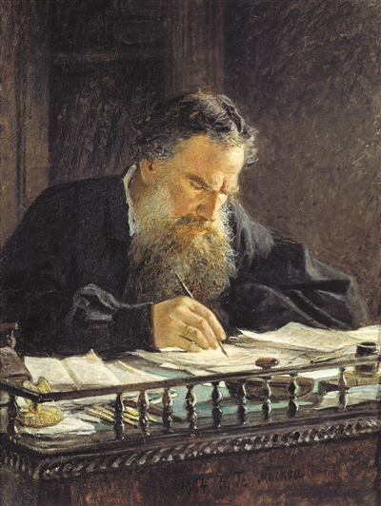
课文解析
学习第1-5自然段
阅读1-5自然段，归纳一下，每个自然段各写了托尔斯泰面部的哪些特征？主要运用了什么修辞手法来刻画他的外貌？

Slide 16
①托尔斯泰须发特点——浓密
②托尔斯泰面部轮廓——平庸
③托尔斯泰面部表情——阴沉
④托尔斯泰长相特点——平常
⑤托尔斯泰的外貌与人们心目中的形象形成巨大反差。
平庸普通
形

Slide 17
须发
不管从哪个角度看，你都能见到热带森林般茂密的须发。像米开朗琪罗画的摩西一样，托尔斯泰给人留下的难忘形象，来源于他那犹如卷起的滔滔白浪的大胡子。
比喻、夸张：再次突出托尔斯泰胡须浓密的特点。

Slide 18
面部轮廓
天才的灵魂自甘寓居低矮的陋屋……而不是由古希腊的能工巧匠建造起来的。
比喻：用粗制滥造的小屋比喻脸部轮廓，生动地描写出托尔斯泰脸孔的粗劣。

Slide 19
架在小窗上方的横梁……凹陷的脸颊中间生着两片厚厚的嘴唇。
比喻、夸张：从局部分别描写了托尔斯泰的面部特征，既幽默又诙谐，给人留下深刻的印象，而且让人产生无尽的联想。

Slide 20
学习第6-9自然段
阅读6-9自然段，说说每个自然段写了什么？
犀利深邃
⑥犀利的目光
⑦眼睛里蕴藏着丰富的感情
⑧眼睛的威力巨大
⑨赞美托尔斯泰犀利的眼光
神

Slide 21
这道目光就像一把锃亮的钢刀刺了过来，又稳又准，击中要害，令你无法动弹，无法躲避。
比喻、夸张：形象生动地描绘了托尔斯泰犀利的目光。
它像枪弹穿透了伪装的甲胄，它像金刚刀切开了玻璃。
比喻：形象地写出了托尔斯泰目光犀利，具有敏锐的洞察力。

Slide 22
托尔斯泰面部的其他部件——胡子、眉毛、头发，都不过是用以包装、保护这对闪光的珠宝的甲壳而已，这对珠宝有魔力，有磁性，可以把人世间的物质吸进去，然后向我们这个时代放射出精确无误的频波。
比喻：把托尔斯泰的眼睛比作有魔力、有磁性的珠宝，使描写对象生动形象，揭示了托尔斯泰的作品来自于对社会人间百态的观察、研究，同时还准确地表现出社会生活的方方面面。

Slide 23
肖像描写的技法
一、运用了大量的比喻和夸张的修辞手法
比喻效果：形象鲜明，特征突出。
夸张效果：特征突出，印象深刻。
二、先抑后扬的手法：用伟人平庸丑陋的外表来反衬其眼睛的神奇

Slide 24
课文前半部分描写了托尔斯泰平庸甚至丑陋的外表，但联系全文看，读者仍然能感到这位大文豪的不凡之处。这是为什么？前半部分的描写对塑造人物形象有什么作用？
前半部分描写托尔斯泰的外貌，突出了两个方面的特点：一是托尔斯泰外貌的平庸甚至丑陋，二是他和普通人一样，混在人堆里分辨不出来。写他脸相平庸既是对他外貌做真实的刻画，也是为了说明他是俄国人民大众的普通一员，与全体俄国人民同呼吸共命运。联系全文看，写他
平庸甚至丑陋的外表，正是用来反衬他灵魂的高贵，

Slide 25
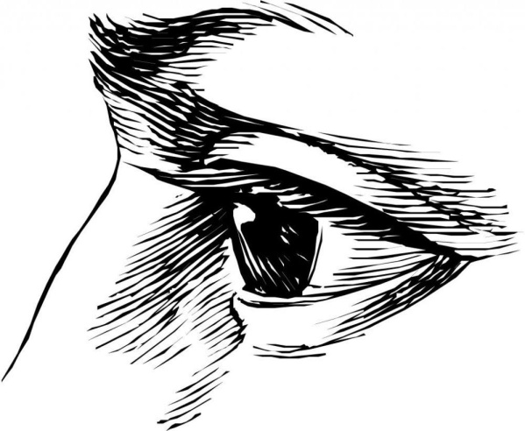
反衬他的眼睛精美绝伦——作者已
一语道破：“托尔斯泰面部的其他部
件——胡子、眉毛、头发，都不过是
用以包装、保护这对闪光的珠宝的甲
壳而已。”全文既对托尔斯泰的“形”“神”做了独到细致的刻画，同时也在字里行间渗透着作者对托尔斯泰的崇敬、赞美之情。这样，前半部分的描写非但没有损害托尔斯泰在读者心目中的形象，反而收到相反相成的艺术效果，相互衬托，使托尔斯泰的外貌包括眼睛给人留下强烈深刻的印象。

Slide 26
文段品析
1．如何理解“不是传播智慧的庙堂，而是禁锢思想的囚牢”这句话？
这句话中暗含的意思是托尔斯泰的脸庞实际上是“传播智慧的庙堂”，只是表面上看不出。这句话明贬实褒，刻意强调托尔斯泰相貌的平庸，是为了突出他的智慧。

Slide 27
2．如何理解“直到年纪大了以后……使这块悲凉之地解冻”这几句话的含义？
把晚年托尔斯泰的面部表情比作“悲凉之地解冻”，揭示了其内心世界的巨大改变。托尔斯泰到晚年实现了他世界观的转变，坚决地站到农民的立场上来，对富裕而腐朽的阶级生活及其基础——土地私有制表示强烈的否定，对国家和教会进行猛烈的抨击。对国家和教会进行猛烈的抨击。他反对暴力革命，宣扬基督教的博爱和自我修身，主张从宗教、伦理中寻求解决社会矛盾的道路。这段肖像描写是对应托尔斯泰晚年的这一变化而写的。

Slide 28
板书设计
刻画外貌
须发：脸庞多毛，胡髭浓密
列夫·托尔斯泰
让人失望（抑）
面部：失调、崎岖、平庸、粗鄙
崇敬赞美
表情：消沉、愚钝、压抑
描写眼睛
目光犀利、敏锐、深刻
眼睛蕴含丰富感情
非同寻常（扬）
眼睛威力巨大

Slide 29
课文总结
本文作者运用大量的比喻和夸张手法力透纸背又妙趣横生地描绘了托尔斯泰的肖像，既展示了他独特的外貌特征，又揭示了他深邃的精神世界，还表达了作者对他的无限崇敬和赞美之情。

Slide 30
拓展提升
托尔斯泰和一枚硬币
一次，托尔斯泰在长途旅行时，路过一个小火车站。他想到车站上走走，便来到月台上。这时，一列客车正要开动，汽笛已经拉响了。托尔斯泰正在月台上慢慢走着，忽然，一位女士从列车车窗里冲他直喊：“老头儿！老头儿！快替我到候车室把我的手提包取来，我忘记提过来了。”原来，这位女士见托尔斯泰衣着俭朴，还沾了不少尘土，把他当作车站的搬运工了。托尔斯泰赶忙跑进候车室拿来手提包，递给了这位女士。

Slide 31
女士感激地说：“谢谢啦！”随手递给托尔斯泰一枚硬币，“这是赏给你的。”托尔斯泰接过硬币，瞧了瞧，装进了口袋。
正巧，这位女士身边有个旅客认出了这个风尘仆仆的“搬运工”就是托尔斯泰，大声对女士叫道：“太太，您知道您赏钱给谁了吗？他就是列夫·托尔斯泰呀！”“啊！老天爷呀！”女士惊呼起来，“请别计较！请把硬币还给我吧，我怎么会给您小费，多不好意思！我这是干出什么事来啦！”“太太，您干吗这么激动？”托尔斯泰平静地说，“您又没做什么坏事！这个硬币是我挣来的，我得收下。”

Slide 32
从托尔斯泰看中国传统文化的魅力
1884年，托尔斯泰写了一篇近乎提纲的文章《中国的贤哲》，文章分成三个部分：孔子的著作、《大学》以及中国先哲老子所著的《道德经》。1891年，托尔斯泰在给出版商烈杰尔烈的一封信中，附了给他留下印象的作品的名称。这些作品总共不足50部，《道德经》等中国传统文化思想著作位列其中。这是他在完成《战争与和平》和《忏悔录》等世界巨著之后，思想经历巨大困惑之时，遇到中国传统文化思想所总结出来的。托尔斯泰在读了老子的著作后感叹：我从来没有见过这么完美的哲学！

Slide 33
课后练习
1．试用欲扬先抑的方法写一段话，要求安排合理，抑与扬之间过渡自然，详略得当。
2．模仿文中使用的修辞手法，描述一下你身边的人。

Slide 34
谢谢观看！

